Slide 1
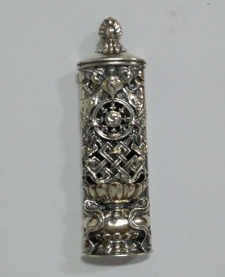
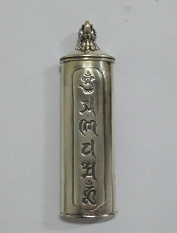
款号：SD0501
名称：吉祥吊坠-八吉祥
尺寸：长65mm*宽18mm
重量：22-24（克）
成色：S925
产品说明：分件倒模
备注：
.
正面做旧后抛亮
背面做旧后抛亮
字印位置

Slide 2
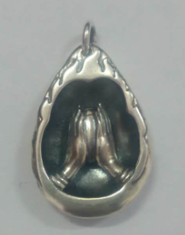
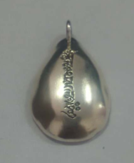
款号：SD0503
名称：吉祥吊坠-合十印
尺寸：长32mm*宽22mm
重量：12-13（克）
成色：S925
配件：SP3419(云纹扣）
产品说明：分件倒模
备注：
.
云纹扣做旧再抛亮
正面做旧后抛亮
背面做旧后抛亮
字印位置

Slide 3
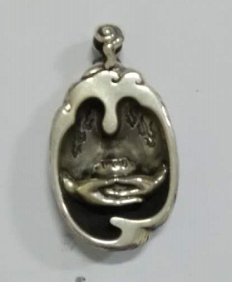
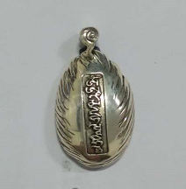
款号：SD0504
名称：吉祥吊坠-禅定印
尺寸：长33mm*宽23mm
重量：18-20（克）
成色：S925
配件：SP3419(云纹扣）
产品说明：分件倒模
备注：
.
SP3419(云纹扣）
正面做旧后抛亮
背面做旧后抛亮
字印位置

Slide 4
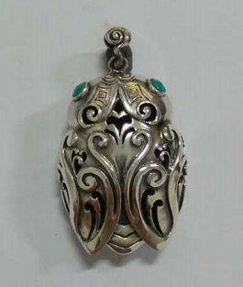
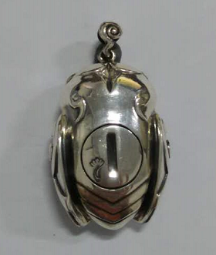
款号：SD0505
名称：吉祥吊坠-香囊（蝉）
尺寸：长39mm*宽27mm
重量：22.5-25.5（克）
成色：S925
配件：SP3419(云纹扣）
产品说明：分件倒模
备注：
.
云纹扣做旧后抛亮
正面做旧后抛亮
背面做旧后抛亮
字印位置

Slide 5
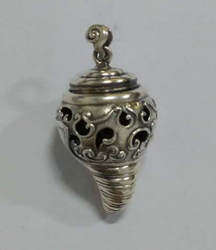
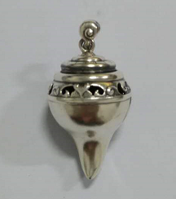
款号：SD0506
名称：吉祥吊坠-香囊（法螺）
尺寸：长36mm*宽24mm
重量：17-19（克）
成色：S925
配件：SP3419(云纹扣）
产品说明：分件倒模
备注：
.
云纹扣做旧后再抛亮
正面做旧后抛亮
背面做旧后抛亮
字印位置

Slide 6
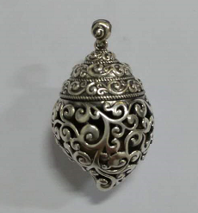
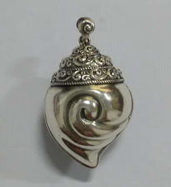
款号：SD0507
名称：吉祥吊坠-香囊（海螺）
尺寸：长40mm*宽28mm
重量：27-30（克）
成色：S925
配件：SP3419(云纹扣）
产品说明：分件倒模
备注：
.
云纹扣做旧后再抛亮
正面做旧后抛亮
背面做旧后抛亮
字印位置

Slide 7
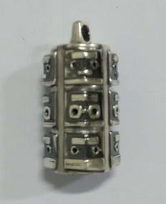
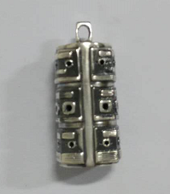
款号：SD0509
名称：吉祥吊坠-香囊（玉棕）
尺寸：长35mm*宽15mm
重量：21-23（克）
成色：S925
产品说明：分件倒模
备注：
.
做旧后抛亮
做旧后抛亮
字印位置（底部）

Slide 8
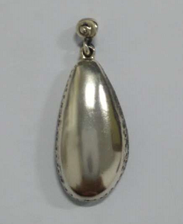
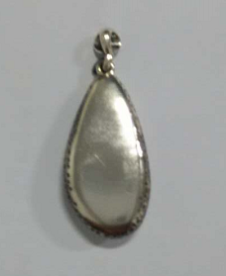
款号：SD0520
名称：吉祥吊坠-光面玛尼石
尺寸：长34mm*宽18mm
重量：12-13（克）
成色：S925
配件：SP3421(瓜子扣）
产品说明：分件倒模
备注：
.
瓜子扣做旧再抛亮
正面亮面
侧面做旧后抛亮
背面亮面
字印位置

Slide 9
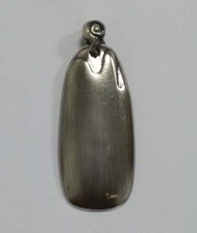
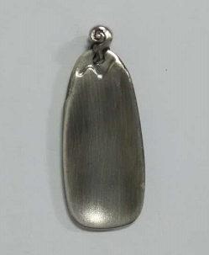
款号：SD0521
名称：吉祥吊坠-光面玛尼石
尺寸：长41mm*宽18mm
重量：14-15（克）
成色：S925
配件：SP3419(云纹扣）
产品说明：整体倒模
备注：
.
云纹扣做旧后再抛亮
正面做旧后拉丝
背面做旧后拉丝拉丝
字印位置

Slide 10
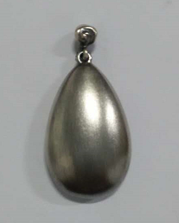
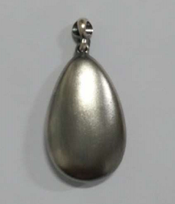
款号：SD0522
名称：吉祥吊坠-光面玛尼石
尺寸：长35mm*宽22mm
重量：13-14（克）
成色：S925
配件：SP3421(云纹扣）
产品说明：分件倒模
备注：
.
云纹扣做旧后抛亮
正面做旧后拉丝
背面做旧后拉丝
字印位置

Slide 11
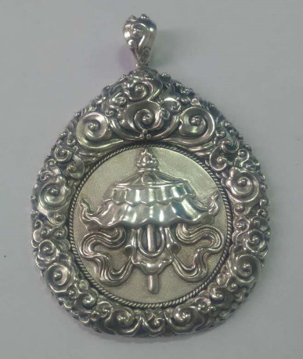
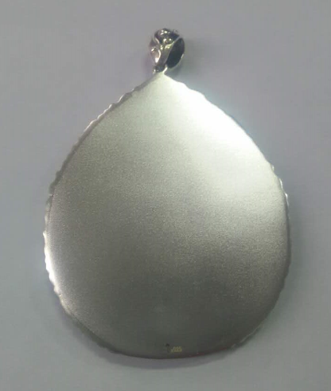
款号：SD0523
名称：吉祥吊坠-宝伞
尺寸：长64mm*宽55mm
重量：48.6-54.6（克）
成色：S925
配件：SP3427(瓜子扣）+SP3704(宝伞）+SP3609(边框）
产品说明：分件倒模、冲压
备注：
.
瓜子扣做旧后抛亮
边框做旧后抛光
宝伞做旧后抛光
背面效果待定
字印位置

